Slide 1
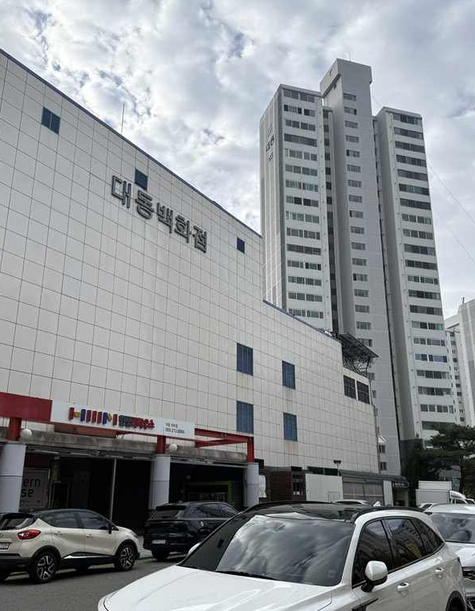
경남 창원시 성산구 상남동 44-1 · 분할개발 제안 검토
대동백화점 부지
참여가 어려운 이유
① 인허가 → ② 수익성 → ③ 분양시장
2026. 11. 12
대원홀딩스
투자 검토용 참고 자료 (감정평가서·법률·세무 의견 아님)

Slide 2
상남동 44-1 · 대동백화점 부지 분할 검토
분할개발 제안 팩트체크 보고서
결론
검토 결론
인허가 어려움
수익성 부족
분양시장 불안
조합 도시계획심의 미통과
제안가 약 838억 (추정)
신축 전매 거래 57건 → 4건
허가 동의율 불명 · 분할 불확정
보수 시나리오 이익 –219억
인구 100만 아래 · 산단 기계 –19.5%
결론
결 론 | 분할개발 제안에는 지금 참여하기 어렵습니다.
인정하는 점 | 입지 양호 · 백화점 영업 지속 · 진입로는 큰 문제 없어 보임 (현장 확인, 눈으로)
어려운 이유 | 인허가(조합 사업·분할) · 수익성(제안가·공사비) · 분양시장(인구·미분양)
'추정' 표시 수치는 가정 기반이며 '호가'는 실거래가 아닙니다.
2

Slide 3
상남동 44-1 · 대동백화점 부지 분할 검토
분할개발 제안 팩트체크 보고서
결론
근거는 3가지로 배치했습니다
각 이유마다 공적 자료와 현장 자료를 함께 붙였습니다
이유 | 핵심 근거 | 증빙
① 인허가 | 조합 사업이 도시계획심의에서 멈춤 · 허가 동의율 75%·동별 50% 불명 · 분할선·분할 자체 불확정 · 백화점 용적률 250% | 창원시 회신 · 조합 공고 · 법령 원문
② 수익성 | 제안가 약 838억에서 이익 587억(17%) → 분양가·공사비가 조금만 달라져도 급락, 보수 시나리오 –219억 · 공사비지수 +5.8% | 내부 수지 재계산 · 건설공사비지수
③ 분양시장 | 창원 인구 100만 아래로 · 산단 기계 업종 생산·수출·고용 감소 · 준공 후 미분양 · 신축 센트럴아이파크 전매 거래 57건 → 4건 | 서울신문 · 산업단지공단 통계(기사) · 이투데이 · 국토부 분양권전매 실거래
출처: 본문 각 장의 출처 줄 참조
'추정' 표시 수치는 가정 기반이며 '호가'는 실거래가 아닙니다.
3

Slide 4
상남동 44-1 · 대동백화점 부지 분할 검토
분할개발 제안 팩트체크 보고서
이유 1
리모델링 조합 사업이 심의에서 멈춰 있습니다
대동아파트는 재건축이 아니라 리모델링으로 추진 중입니다
단계 | 내용 (제공 절차도 기준) | 이 건 진행 상황
조합설립인가 | 리모델링주택조합 설립 | 2022-04 (인가서 미확인)
1차 안전진단 | 증축 가능 여부 판정 (주택법 제68조) | 결과 미확인
도시계획심의 | 50세대 이상 증가 시 도시계획위원회 심의 지구단위 내 용적률 완화 시 사전 심의 | 2026-02 미통과 (현재 위치)
건축위원회 심의 | 수직증축형이면 구조 적정성 검토 (제69조) | 해당 여부 미확인
리모델링 허가 | 제66조 허가 (30세대↑ 증가 시 제15조 승인) | 동의율 불명 · 시공자 미선정
이주 ~ 준공 | 이주·철거 → 2차 안전진단 → 착공 → 준공 | 미도달
평 가
세대수가 약 420세대 늘어나는 계획(2,810→3,230, 추정)이라 도시계획심의가 필수입니다.
출처: 리모델링 사업시행절차도(제공, 출처 미상) · 경남도민일보 2026-02-22 · 창원시 회신 2026-10-23 · 조합 공고
'추정' 표시 수치는 가정 기반이며 '호가'는 실거래가 아닙니다.
4

Slide 5
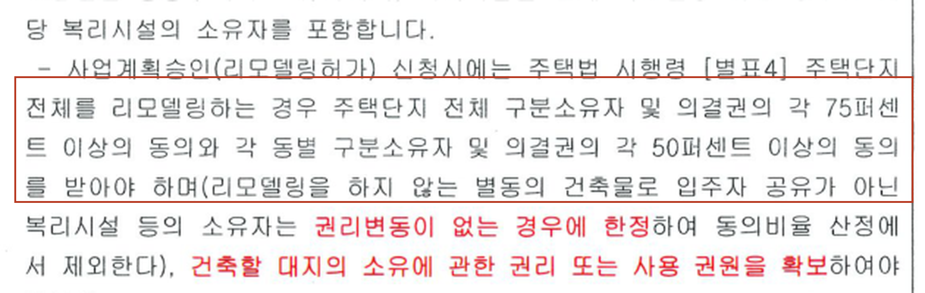
상남동 44-1 · 대동백화점 부지 분할 검토
분할개발 제안 팩트체크 보고서
이유 1
허가 동의율은 전체 75%, 동별 50%입니다
조합설립 때보다 높고, 허가 전까지 동의를 철회할 수 있습니다
조합설립 | 전체 2/3 동별 1/2
허가 신청 | 전체 75% 동별 50%
현재 동의율 | 확인 불가
↑ 붉은 박스: 허가 신청 시 동의 요건 (창원시 회신)
철회 가능 | 동의한 소유자는 허가신청서 제출 전까지 서면으로 철회 가능 (시행령 제75조 ③)
백화점 (복리시설) | 권리변동이 있으면 동의 산정에 포함 (별표 4)
출처: 주택법 시행령 별표 4 1.나(2017.2.13 개정) · 시행령 제75조 제3항 · 창원시 회신 2026-10-23
'추정' 표시 수치는 가정 기반이며 '호가'는 실거래가 아닙니다.
5

Slide 6
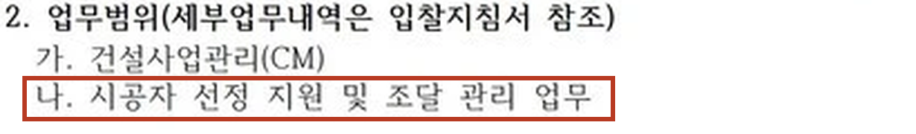
상남동 44-1 · 대동백화점 부지 분할 검토
분할개발 제안 팩트체크 보고서
이유 1
설계자·시공자도 아직 정해지지 않았습니다
조합이 설계자·CM 업체를 새로 모집 중입니다 (2026-04 공고)
CM 공고 08호 시공자 선정 지원
설계자 공고 06호 기존 계약 종료 전제
↑ 붉은 박스: 공고 해당 문구
평 가
2022-10 우선협상대상자 지정 이후 4년이 지났습니다.
출처: 조합 공고 제2026-08호(CM)·제2026-06호(건축설계자), 마감 2026-05-11~14. 선정 결과 미확인
'추정' 표시 수치는 가정 기반이며 '호가'는 실거래가 아닙니다.
6

Slide 7
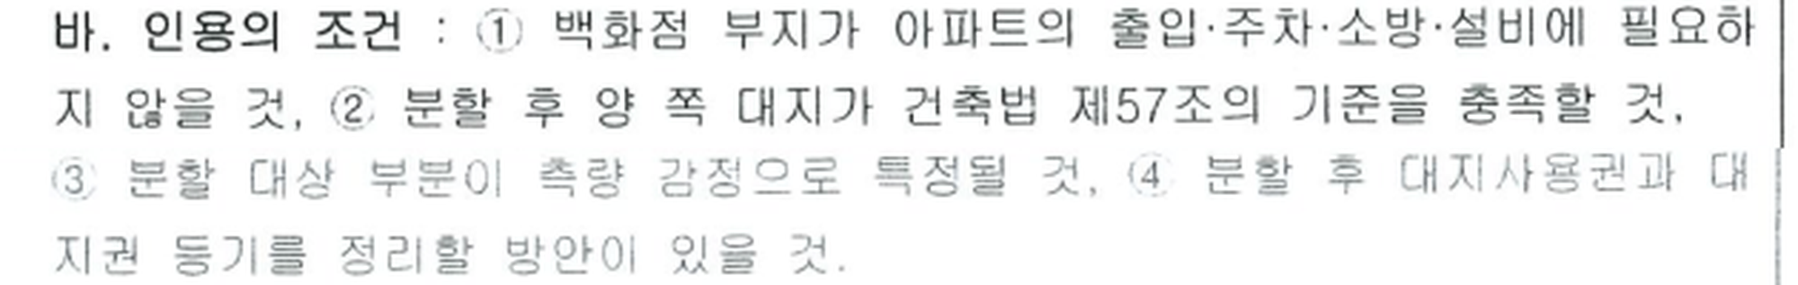
상남동 44-1 · 대동백화점 부지 분할 검토
분할개발 제안 팩트체크 보고서
이유 1
분할선이 어떻게 그려질지 정해져 있지 않습니다
분할 자체가 확정이 아니고, 선을 긋는 기준도 없습니다
↑ 의견서 인용 조건: ③ 측량·감정으로 분할 부분 특정, ④ 대지권 등기 정리 (2~3쪽 이어 붙임)
진입로·주차·소방 | 분할선이 도로·주차장을 어느 쪽에 넣느냐에 따라 접도·소방, 백화점 대지가 달라짐 | 도면 없음 (미확인)
용적률 | 아파트 대지가 줄수록 아파트 용적률이 올라감: 268.75% → 약 294% (한도 250%) | 건축법 제57조 충족 불확실
대지 면적 | 서류마다 9,900 / 11,225 / 13,132 / 15,320㎡ — 어느 면적이 기준인지 불명 | 미확인
권리 | 공유 전원 합의 또는 판결(감정으로 선 결정) · 신탁 수익자 동의 | 합의서 없음
출처: 율해 의견서 2026-10-30 · 회사소개서 12쪽 · 집합건축물대장 · 내부 검토 문서 (분할선 도면은 받지 못함)
'추정' 표시 수치는 가정 기반이며 '호가'는 실거래가 아닙니다.
7

Slide 8
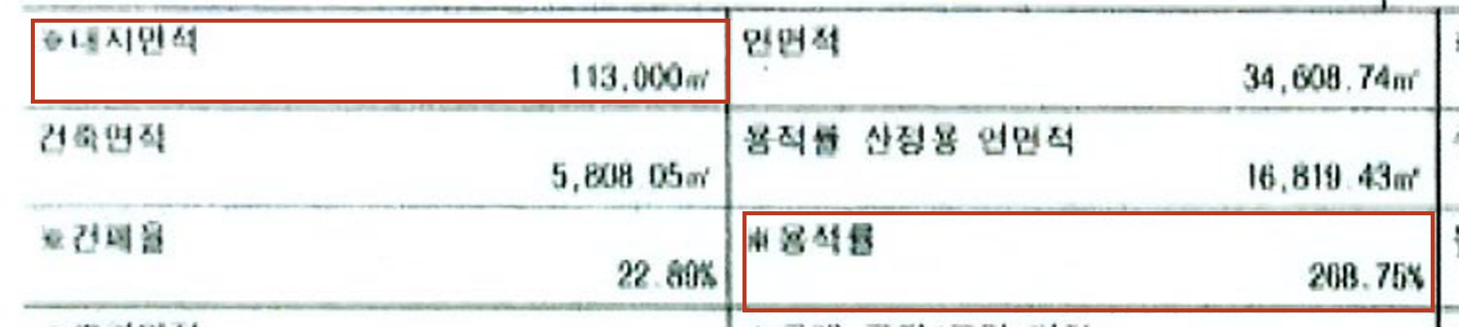
상남동 44-1 · 대동백화점 부지 분할 검토
분할개발 제안 팩트체크 보고서
이유 1
용적률: 조합은 350%, 백화점 부지는 250%입니다
조합 350%는 리모델링 증축 특례이고 백화점 부지에는 해당하지 않습니다
↑ 붉은 박스: 대지면적 113,000㎡ · 용적률 268.75% (대장)
조례 한도 (3종일반) | 현재 단지 (대장) | 분할 후 아파트 (추정) | 제안서
250% | 268.75% | 약 294% | 349.67%
평 가
조합 350%: 15년 경과 아파트의 증축(30%) 특례 + 심의 통과 전제
백화점 부지: 조례 250%, 받으려면 지구단위 종상향 (불확실)
출처: 집합건축물대장(소개서 18쪽, 스캔 판독) · 창원시 조례 별표 28 · 주택법 제2조 제25호 · 조합 공고 06호
'추정' 표시 수치는 가정 기반이며 '호가'는 실거래가 아닙니다.
8

Slide 9
상남동 44-1 · 대동백화점 부지 분할 검토
분할개발 제안 팩트체크 보고서
이유 1
조합에 들어가도 백화점 증축은 10%까지입니다
복리시설은 아파트 세대와 증축 기준이 다릅니다
대상 요건 | 사용검사 10년 경과 · 공동주택과 동시에 리모델링 · 구조안전 인정 | 조합 리모델링에 포함돼야 함 (미확인)
증축 한도 | 기존 건축물 연면적 합계의 10분의 1 이내 | 34,608㎡ × 10% ≈ 3,460㎡ (추정)
참고 | 법 제2조 제25호 나목은 "30% 이내, 대통령령 범위" (2027.3.9 시행본) | 시행령 현행 수치 확인 필요
리모델링이 아닌 증축 | 시·군·구 건축위원회 심의 또는 사업계획승인 범위 (관리법 시행령 별표 3) | 행위허가 필요
평 가
백화점이 조합 리모델링에 들어가도 증축은 연면적의 10분의 1까지라 350%는 어렵습니다.
출처: 주택법 시행령 별표 4 2.나 (2017.2.13 개정) · 법 제2조 제25호 나목 (시행령 현행 수치 확인 필요)
'추정' 표시 수치는 가정 기반이며 '호가'는 실거래가 아닙니다.
9

Slide 10
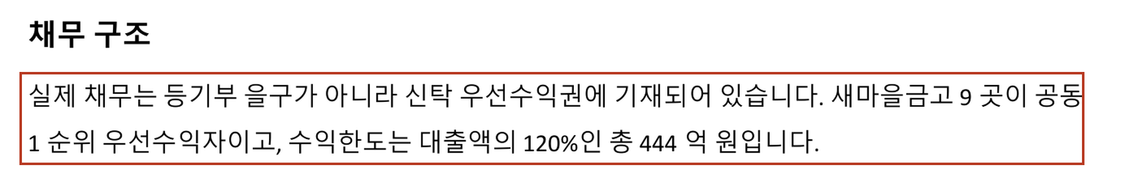
상남동 44-1 · 대동백화점 부지 분할 검토
분할개발 제안 팩트체크 보고서
이유 1
담보가 신탁으로 잡혀 있어 권리 정리가 필요합니다
근저당이 없어도 우선수익권이 444억 원입니다
↑ 붉은 박스: 신탁 우선수익권 기재
새마을금고 9곳 대출 | 370억 원
교보자산신탁 우선수익권 | 444억 원 (대출액의 120%)
분할·매각의 전제 | 우선수익자 동의 필요 가능성 (신탁원부 미확인)
평 가
분할·매각은 신탁재산 변경이라 대주단 동의가 선결조건입니다.
출처: 내부 검토 문서 "채무 구조" (등기부·감사보고서 인용, 2026-11-06). 신탁원부 원문 확인 필요
'추정' 표시 수치는 가정 기반이며 '호가'는 실거래가 아닙니다.
10

Slide 11
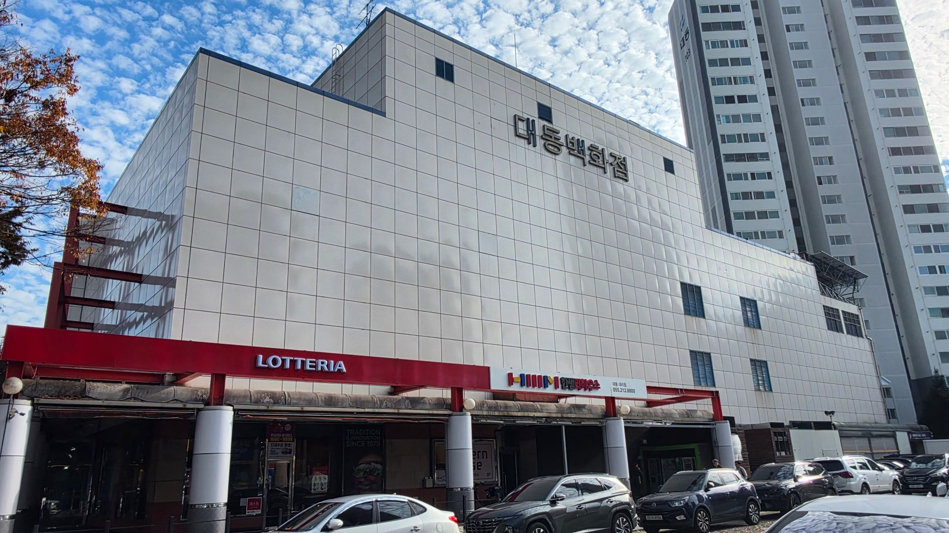
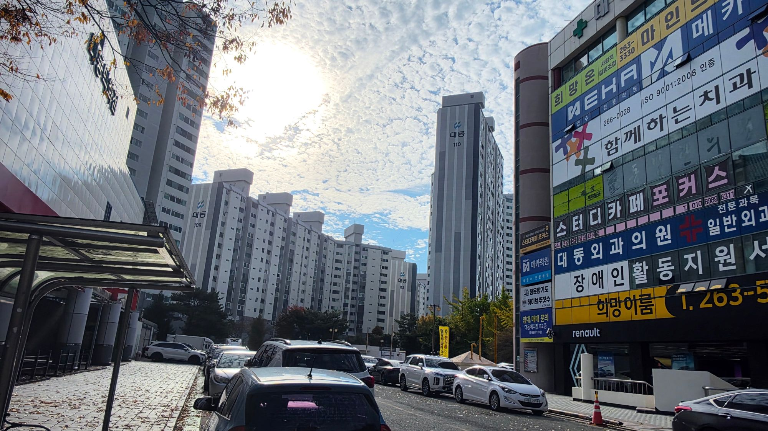
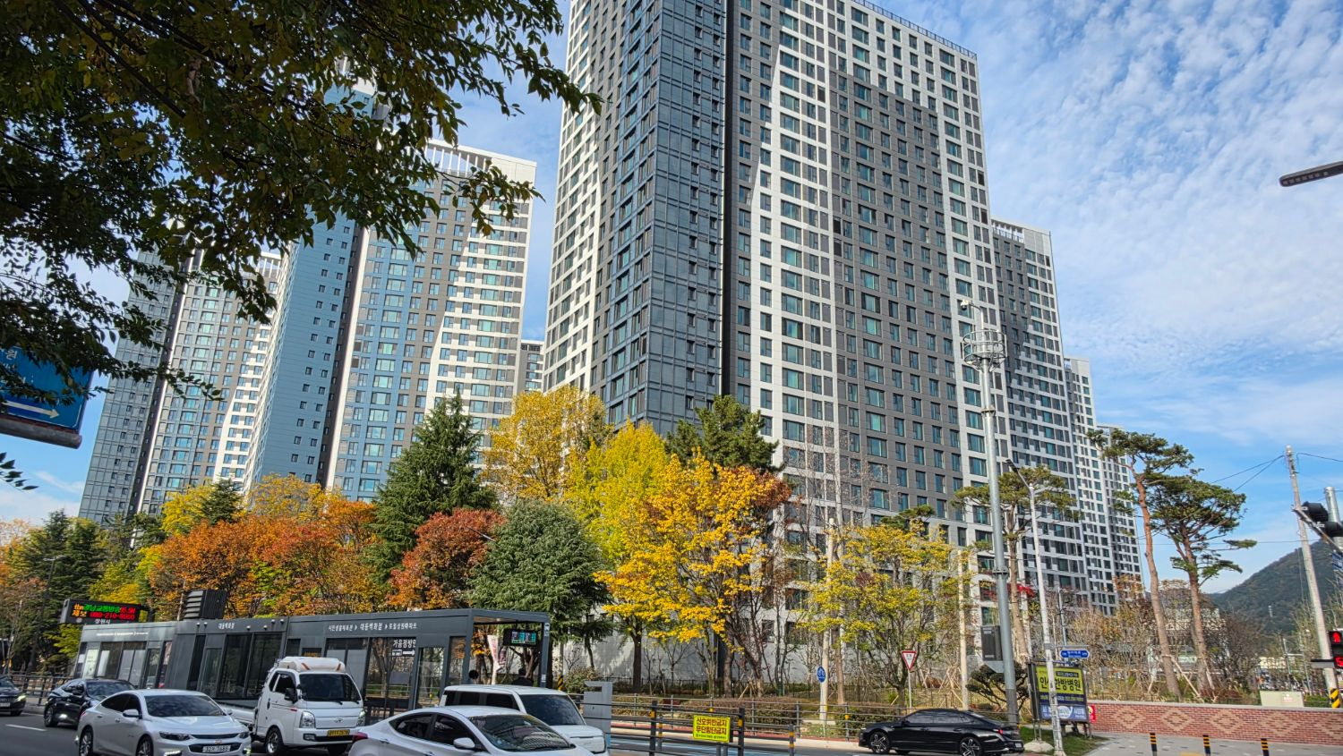
상남동 44-1 · 대동백화점 부지 분할 검토
분할개발 제안 팩트체크 보고서
참고
문제가 적어 보이는 항목도 확인했습니다
2026-11-12 현장 확인 (눈으로 본 인상, 수치는 미확인)
↑ 백화점 정면: 영업 중, 주차 차량 많음
↑ 진입로 방향: 큰 문제 없어 보임
↑ 인근 신축 단지(센트럴아이파크)
입지 | 원이대로변 도심, 인근에 신축 단지 · 입지는 좋아 보임
영업 | 백화점은 어느 정도 영업이 되는 것으로 보임 (매출 수치는 미확인)
진입로 | 현장에서 큰 문제는 없어 보임 · 분할 시 소유 귀속 정리는 별도 필요
출처: 2026-11-12 현장 촬영 (현장_13 백화점 정면, 현장_12 진입로 방향, 현장_10 인근 신축 단지)
'추정' 표시 수치는 가정 기반이며 '호가'는 실거래가 아닙니다.
11

Slide 12
상남동 44-1 · 대동백화점 부지 분할 검토
분할개발 제안 팩트체크 보고서
이유 2
제안가는 약 838억 원 수준입니다
제안서 수지는 이 토지비를 전제로 이익 587억(17%)을 계산합니다
항목 | 금액 | 비고
제안서 매출 | 3,448억 원 | 분양가 평당 3,200만 원 가정
토지비 차감 전 이익 | 1,425억 원 | 공사비 등 차감 후
토지비 (제안가, 역산) | 약 838억 원 | 1,425 – 587 = 838 (추정)
제안서 이익 | 587억 원 (17.0%) | 제안서 가정 그대로
대지 면적 기준 | 서류마다 9,900 / 11,225㎡ 등 다름 → 대지평당 약 2,500~2,800만 원 (추정)
출처: 내부 검토 문서의 제안서 수지 재계산 (토지비 838억은 이익표 두 열의 차이로 역산한 추정)
'추정' 표시 수치는 가정 기반이며 '호가'는 실거래가 아닙니다.
12

Slide 13
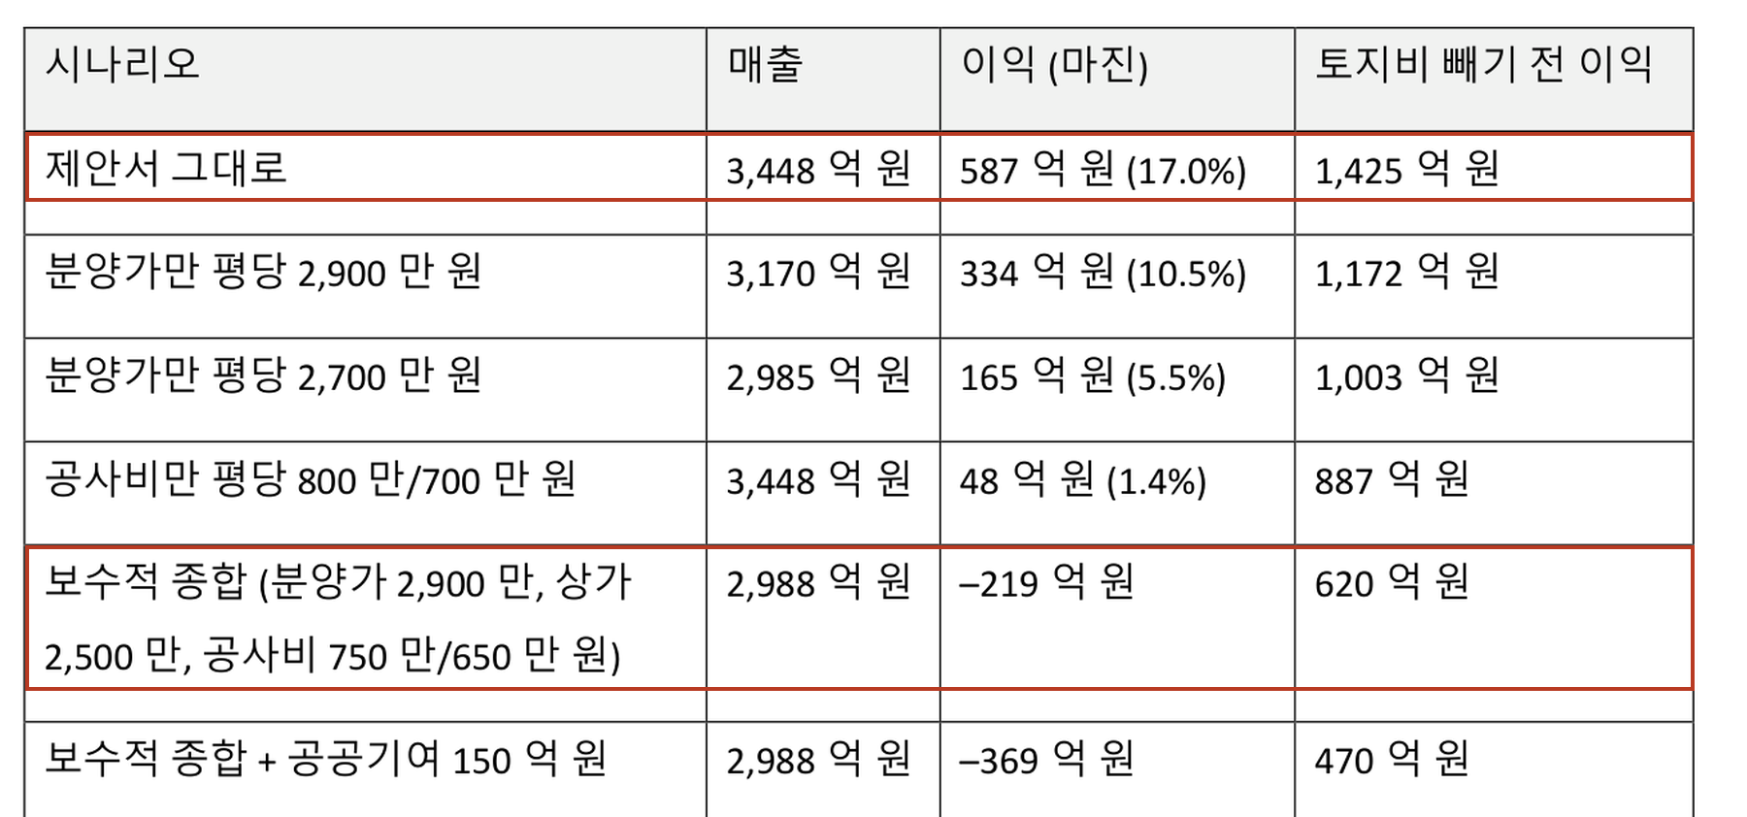
상남동 44-1 · 대동백화점 부지 분할 검토
분할개발 제안 팩트체크 보고서
이유 2
분양가·공사비가 조금만 변해도 이익이 사라집니다
제안서 그대로 17%에서 보수 시나리오는 적자입니다
보수적 종합 이익
–219억 원
이익 0이 되는 토지비
약 620억 원 (추정) 제안가 대비 약 –26%
↑ 붉은 박스: 제안서 그대로 / 보수적 종합
출처: 내부 검토 문서 (제안서 구조 그대로 재계산, 추정) · 손익분기 토지비는 보수 시나리오 기준 역산
'추정' 표시 수치는 가정 기반이며 '호가'는 실거래가 아닙니다.
13

Slide 14
상남동 44-1 · 대동백화점 부지 분할 검토
분할개발 제안 팩트체크 보고서
이유 2
공사비는 계속 오르고 있습니다
건설공사비지수는 전년 대비 5.8% 올라 물가상승률의 2배입니다
138.59
+5.8%
12개월
건설공사비지수
전년 동월 대비
연속 상승
2026.6 잠정, 2020=100
소비자물가 +2.8%
2025.8 이후
제안서 대비 | 공사비만 평당 800만/700만 원으로 가정해도 이익 48억(1.4%)
사업 기간 | 인허가 심의·소송 + 공사 5년 이상(추정) 동안 추가 상승 위험
평 가
2020년 대비 약 39% 오른 수준에서 시작해도 이익 여력이 얇습니다 (지수에서 계산).
출처: 한국건설기술연구원 건설공사비지수 · 한국건설산업연구원(CERIK) 월간 건설시장동향 2026년 9월호 인용 (2026.6 잠정)
'추정' 표시 수치는 가정 기반이며 '호가'는 실거래가 아닙니다.
14

Slide 15
상남동 44-1 · 대동백화점 부지 분할 검토
분할개발 제안 팩트체크 보고서
이유 3
창원 인구는 줄고 있습니다
주민등록인구가 2024년 12월 100만 명 아래로 내려갔습니다
연평균 | 약 6,000명 감소
청년층 | 2014 32.2만 → 2024 23.3만 (–27.6%)
외국인 포함 | 2024.12 102.1만 (외국인 약 2.2만)
전망(보도) | 2027 외국인 포함도 100만 아래, 2029 특례시 지위 상실 가능
출처: 서울신문 2025-01-29 (창원시 인구 통계 인용) · 전망은 보도 기준, 확정 아님
'추정' 표시 수치는 가정 기반이며 '호가'는 실거래가 아닙니다.
15

Slide 16
상남동 44-1 · 대동백화점 부지 분할 검토
분할개발 제안 팩트체크 보고서
이유 3
창원의 산업 기반도 약해지고 있습니다
창원산단 기계 업종 생산·수출·고용이 함께 줄었습니다 (2026년 2분기)
–19.5%
약 –4,000명
약 –35%
기계 업종 생산액
기계 업종 종사자
기계 업종 수출액
6.67조 → 5.37조 원
62,763 → 58,784명
23.2억 → 15.1억 달러
가동률 | 기계 업종 85.5% → 80.6% (–4.9%p) · 창원산단 전체 80% (–2%p)
전문가 진단 | 미국 통상 정책 변화, 글로벌 제조업 둔화, 중국산 저가 설비 (중기연구원 노민선 실장) · 단기 반등 어려움
평 가
일자리가 줄면 주택 수요도 약해질 수 있습니다 (추정, 기사는 주택시장을 직접 다루지 않음).
출처: 기사(서정원 기자, 2026-11-10, 매체명 미확인)가 인용한 한국산업단지공단 산업동향 통계 · 주택 수요와의 연결은 추정
'추정' 표시 수치는 가정 기반이며 '호가'는 실거래가 아닙니다.
16

Slide 17
상남동 44-1 · 대동백화점 부지 분할 검토
분할개발 제안 팩트체크 보고서
이유 3
준공 후 미분양이 오래 남아 있습니다
신규 분양이 안 팔려 시공사 자금난까지 이어진 사례가 보도됩니다
단지 / 구분 | 분양 규모 | 미분양 | 비고
창원현동휴튼 | 일반분양 350 | 226 (64.5%) | 입주 1년 이상, 분양률 88%→80%
마린힐즈 | 44 | 35 | 2021 입주, 5년 넘게 미분양
창원시 전체 (민간 집계) | - | 1,544 → 1,378 | 2025.8 → 2026.4, 준공 후 약 85%
전문가 진단 | 창원은 인구 유입보다 유출이 늘고 부동산 수요가 줄고 있다 (전주대 임미화 교수, 이투데이)
원인(보도) | 미분양이 분양대금 의존 구조의 중소 건설사 유동성 위기로 이어짐
출처: 이투데이 2026-07-09 르포 · 창원시 미분양은 민간 집계(국토부 통계 인용), 국토부 원자료 확인 필요
'추정' 표시 수치는 가정 기반이며 '호가'는 실거래가 아닙니다.
17

Slide 18
상남동 44-1 · 대동백화점 부지 분할 검토
분할개발 제안 팩트체크 보고서
이유 3
신축 센트럴아이파크 전매 거래가 급감했습니다
5~7월 57건이던 전매 거래가 8~10월 4건으로 줄었습니다
월 | 59㎡ 평균 (건) | 85㎡ 평균 (건)
5월 | 8.08억 (9) | 12.07억 (4)
6월 | 8.21억 (8) | 12.09억 (9)
7월 | 8.42억 (5) | 12.74억 (3)
8월 | 7.95억 (1) | 11.91억 (1)
9월 | 7.43억 (1) | 거래 없음
10월 | 7.42억 (1) | 거래 없음
평 가
최근 거래 건수가 매우 적고, 중개사 호가(59㎡ 9억)와 최근 실거래(7.4억)의 차이가 큽니다.
출처: 국토교통부 아파트 분양권전매 실거래가 (API, 조회 2026-11-12) · 신월동 90, 취소 없음 · 최근 월은 신고 지연 가능(30일)
'추정' 표시 수치는 가정 기반이며 '호가'는 실거래가 아닙니다.
18

Slide 19
상남동 44-1 · 대동백화점 부지 분할 검토
분할개발 제안 팩트체크 보고서
이유 3
참고: 성산구 준공 10년 이내 기존 단지 84㎡형 실거래
기존 단지는 7~8억 원대가 다수입니다 (최근 12개월)
단지 (동) | 준공 | 건수 | 평균 | 전용 평당 | 최근 거래 (거래일 · 금액 · 층)
용지더샵레이크파크 (용호동) | 2017 | 27 | 11.15억 | 4,357만 | 2026-11-10 · 11.00억 · 2층
용지아이파크 (용호동) | 2017 | 30 | 10.30억 | 4,020만 | 2026-10-10 · 10.42억 · 18층
에일린의뜰 (대원동) | 2025 | 28 | 8.02억 | 3,120만 | 2026-11-06 · 8.05억 · 13층
창원센텀푸르지오 (가음동) | 2018 | 40 | 7.93억 | 3,087만 | 2026-11-03 · 8.40억 · 18층
창원가음한화꿈에그린 (가음동) | 2017 | 28 | 7.33억 | 2,852만 | 2026-09-16 · 7.70억 · 20층
포레나대원 (대원동) | 2018 | 49 | 7.09억 | 2,779만 | 2026-10-27 · 7.30억 · 13층
창원더샵센트럴파크2단지 (가음동) | 2017 | 20 | 7.13억 | 2,777만 | 2026-10-03 · 7.00억 · 3층
창원더샵센트럴파크1단지 (가음동) | 2017 | 11 | 7.03억 | 2,741만 | 2026-10-30 · 7.25억 · 5층
창원더샵센트럴파크3단지 (가음동) | 2017 | 20 | 6.85억 | 2,669만 | 2026-10-28 · 7.30억 · 21층
출처: 국토교통부 실거래가 (API, 조회 2026-11-12) · 계약 2025-11~2026-11 · 전용 84~85㎡ · 취소 제외
'추정' 표시 수치는 가정 기반이며 '호가'는 실거래가 아닙니다.
19

Slide 20
상남동 44-1 · 대동백화점 부지 분할 검토
분할개발 제안 팩트체크 보고서
이유 3
분양가 수준이 아니라 매수세가 문제입니다
제안서 3,200만 원/평은 신축 전매가와 비슷하거나 낮은 수준입니다
구분 | 금액 | 평당 (공급평 가정, 추정)
제안서 가정 | 34평형 약 10.9억 원 | 3,200만 원
센트럴아이파크 85㎡ 전매 (5~8월 17건) | 평균 12.2억 원 | 약 3,590만 원 (34평)
센트럴아이파크 59㎡ 전매 (5~10월 25건) | 평균 8.1억 원 | 약 3,250만 원 (25평)
거래 흐름 | 5~7월 57건 → 8~10월 4건, 최근 59㎡ 거래는 7.4억대
중개사 청취 | 호가는 "조금 내리는 상태", 급한 매물은 정리됐다고 설명 (녹음, 확인되지 않은 진술)
평 가
가격은 비슷하거나 낮지만, 매수세가 줄어 분양이 늦어질 위험이 큽니다.
출처: 국토교통부 분양권전매 실거래가 (API, 2026-11-12) · 전매가는 분양가+프리미엄 · 평은 중개 표기(공급) 가정 · 추정
'추정' 표시 수치는 가정 기반이며 '호가'는 실거래가 아닙니다.
20

Slide 21
상남동 44-1 · 대동백화점 부지 분할 검토
분할개발 제안 팩트체크 보고서
결론
말씀드릴 요지
구두로 전달할 때의 순서입니다
첫째, 인허가가 어렵습니다. 대동아파트 리모델링 조합이 도시계획심의를 통과하지 못했고, 허가 동의율과 시공자도 정해지지 않았습니다.
둘째, 수익성이 부족합니다. 제안가 약 838억 원에서 제안서 이익은 17%지만, 분양가와 공사비가 조금만 바뀌어도 적자가 됩니다.
셋째, 분양시장이 불안합니다. 창원 인구가 100만 아래로 줄고 산단 기계 업종의 생산·수출·일자리가 줄었으며, 신축 단지의 전매 거래도 최근 급감했습니다.
입지와 영업은 좋게 보지만, 위 세 가지가 해소되기 전에는 참여가 어렵습니다.
'추정' 표시 수치는 가정 기반이며 '호가'는 실거래가 아닙니다.
21

Slide 22
상남동 44-1 · 대동백화점 부지 분할 검토
분할개발 제안 팩트체크 보고서
부록
예상 반론과 확인된 사실
반대 논리도 미리 정리했습니다
예상 반론 | 확인된 사실 | 대응
신축 분양가가 더 높다 | 센트럴아이파크 85㎡ 전매 평균 12.2억 (공급 34평 가정 약 3,590만/평) | 가격은 인정, 다만 전매 거래 5~7월 57건 → 8~10월 4건
입지가 좋다 | 원이대로변, 주변 신축 단지 | 입지는 인정, 문제는 인허가·수익성·거래 급감
법률의견서는 분할 가능하다고 했다 | "분리될 가능성이 높다" (판단) | 확정 아님, 조건 4개 미확인
리모델링으로 350% 가능하다 | 조합 단지 한정 리모델링 특례 | 백화점은 증축 10%, 조례 250%
가격은 협상하면 된다 | 보수 시나리오 손익분기 토지비 약 620억 | 제안가 대비 약 –26% 필요 (추정)
출처: 본문 각 장 · 현장 사진 2026-11-12 (호가는 중개업소 게시)
'추정' 표시 수치는 가정 기반이며 '호가'는 실거래가 아닙니다.
22

Slide 23
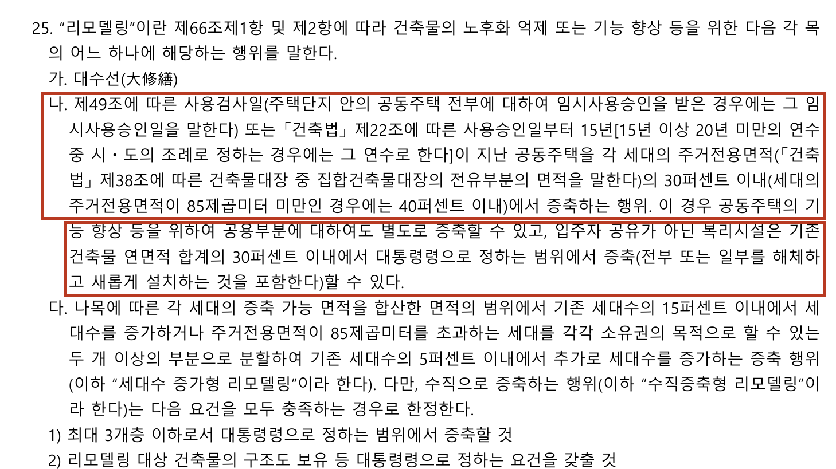
상남동 44-1 · 대동백화점 부지 분할 검토
분할개발 제안 팩트체크 보고서
부록
주택법 제2조 제25호 (리모델링 정의)
증축 한도(30%·40%)와 복리시설 증축 규정의 원문입니다
나목: 사용검사 15년 경과 공동주택은 세대 전용면적 30%(85㎡ 미만 40%) 이내 증축
복리시설: 입주자 공유가 아니면 연면적 30% 이내, 대통령령 범위
시행본이 2027.3.9라 현행본과 대조 필요
↑ 붉은 박스: 나목 증축 한도 · 입주자 공유가 아닌 복리시설 증축
출처: 주택법 [시행 2027.3.9] 법률 제21902호 (국가법령정보센터 출력본, 사용자 제공)
'추정' 표시 수치는 가정 기반이며 '호가'는 실거래가 아닙니다.
23

Slide 24
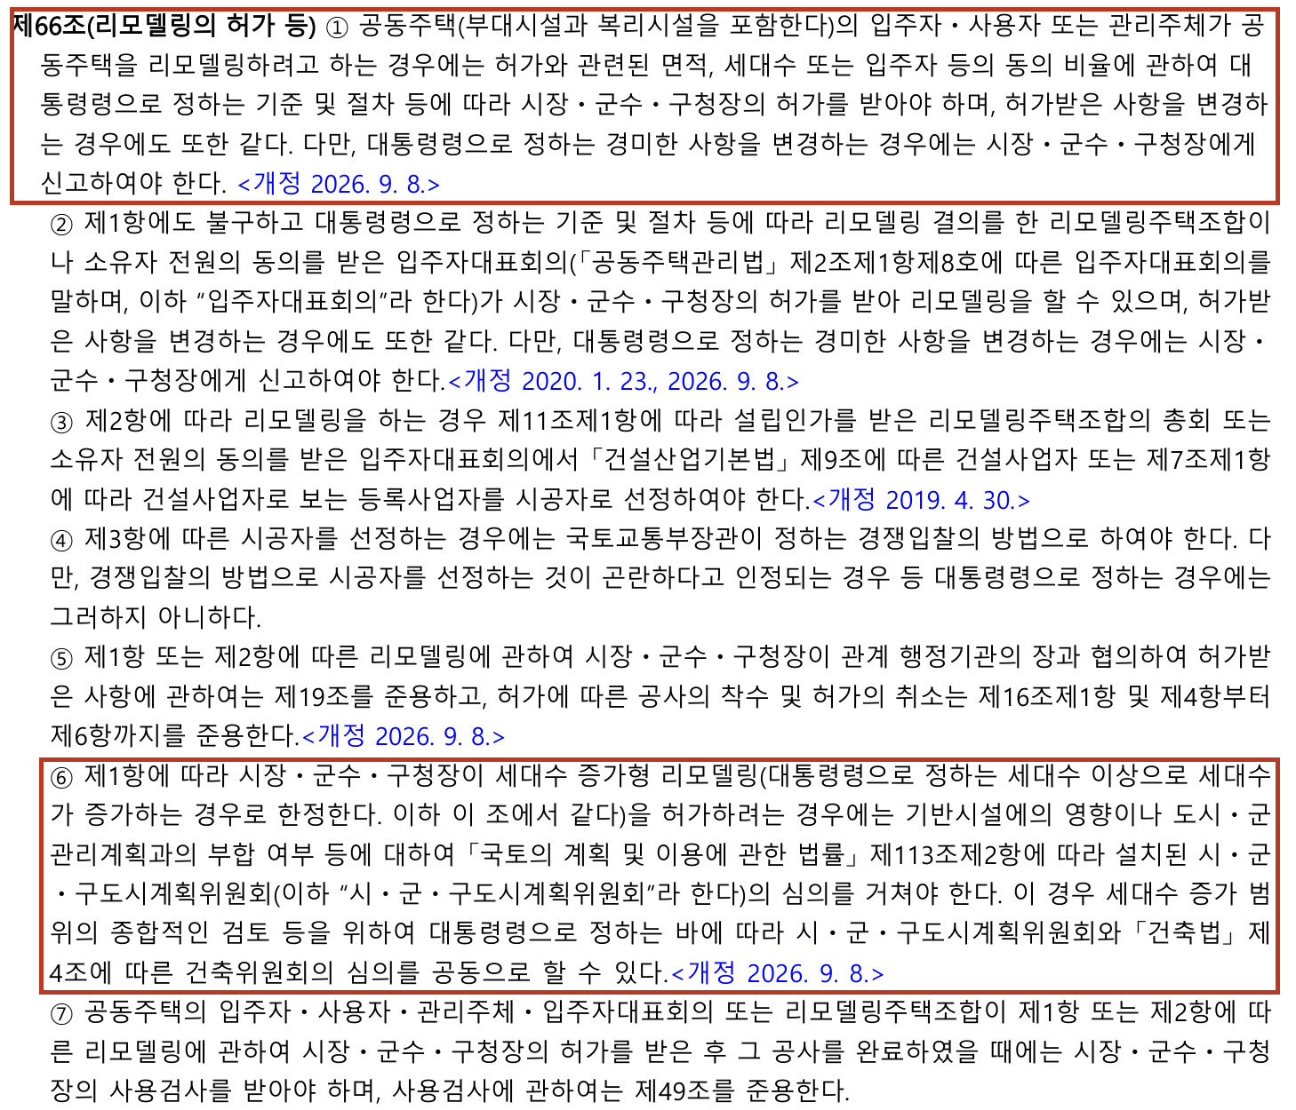
상남동 44-1 · 대동백화점 부지 분할 검토
분할개발 제안 팩트체크 보고서
부록
주택법 제66조 (리모델링의 허가 등)
허가 요건과 도시계획위원회 심의(제6항)의 원문입니다
제1항: 면적·세대수·동의 비율은 대통령령 기준에 따라 허가
제6항: 세대수 증가형은 도시계획위원회 심의 필수
시공자는 조합 총회에서 경쟁입찰로 선정
↑ 붉은 박스: 제1항(허가) · 제6항(세대수 증가형 심의)
출처: 주택법 [시행 2027.3.9] 법률 제21902호 (국가법령정보센터 출력본, 사용자 제공)
'추정' 표시 수치는 가정 기반이며 '호가'는 실거래가 아닙니다.
24

Slide 25
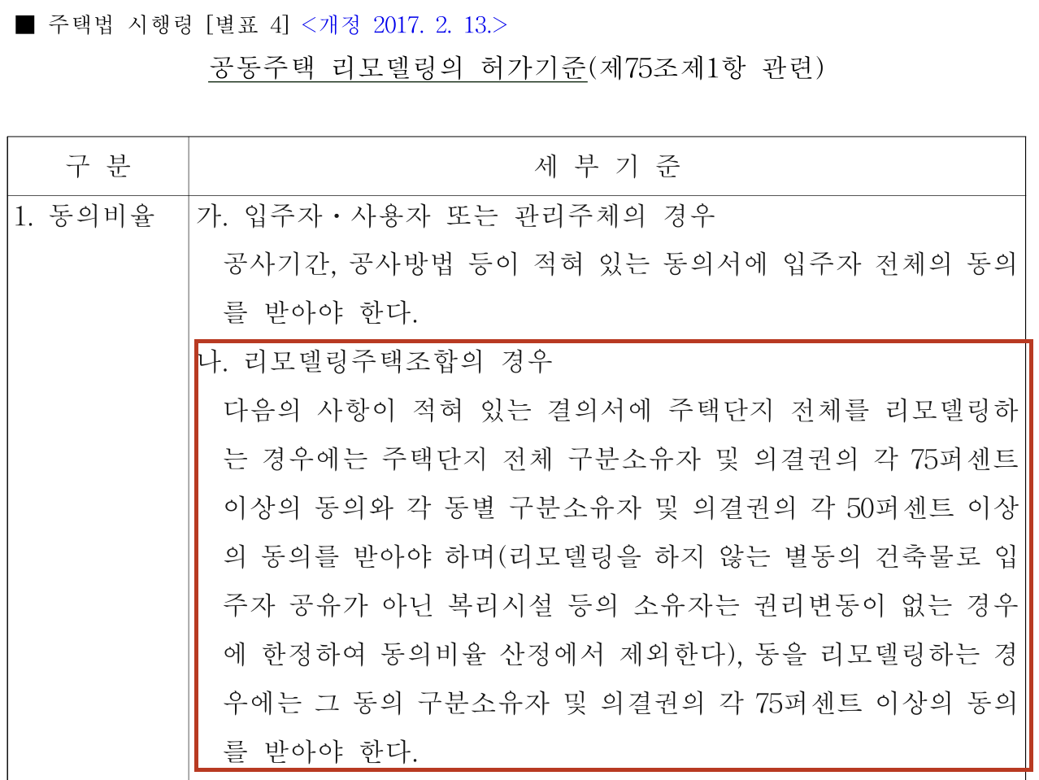
상남동 44-1 · 대동백화점 부지 분할 검토
분할개발 제안 팩트체크 보고서
부록
주택법 시행령 별표 4 ① 동의비율
조합 허가 신청의 동의율 원문입니다 (2017.2.13 개정)
주택단지 전체: 전체 각 75% 이상, 동별 각 50% 이상
별동 비공유 복리시설 소유자는 권리변동이 없는 경우에 한해 산정 제외
결의서에 설계 개요·공사비·비용분담 명세 필요
↑ 붉은 박스: 1. 동의비율 나. 리모델링주택조합의 경우
출처: 주택법 시행령 [별표 4] 공동주택 리모델링의 허가기준 (사용자 제공 PDF)
'추정' 표시 수치는 가정 기반이며 '호가'는 실거래가 아닙니다.
25

Slide 26
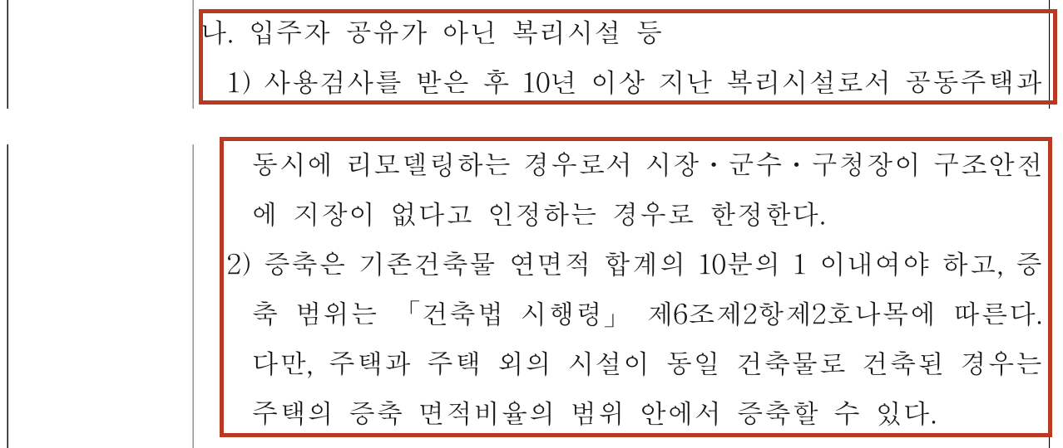
상남동 44-1 · 대동백화점 부지 분할 검토
분할개발 제안 팩트체크 보고서
부록
주택법 시행령 별표 4 ② 복리시설 증축
백화점이 조합에 포함돼도 증축은 연면적 10분의 1입니다
사용검사 10년 이상 + 공동주택과 동시 리모델링 + 구조안전 인정
증축은 기존 연면적 합계의 10분의 1 이내
법 제2조 제25호 나목의 30%와 수치가 다름 → 현행 시행령 확인 필요
↑ 붉은 박스: 입주자 공유가 아닌 복리시설 등 (1쪽 하단 + 2쪽 상단)
출처: 주택법 시행령 [별표 4] 2. 허용행위 나. (2017.2.13 개정, 사용자 제공 PDF)
'추정' 표시 수치는 가정 기반이며 '호가'는 실거래가 아닙니다.
26

Slide 27
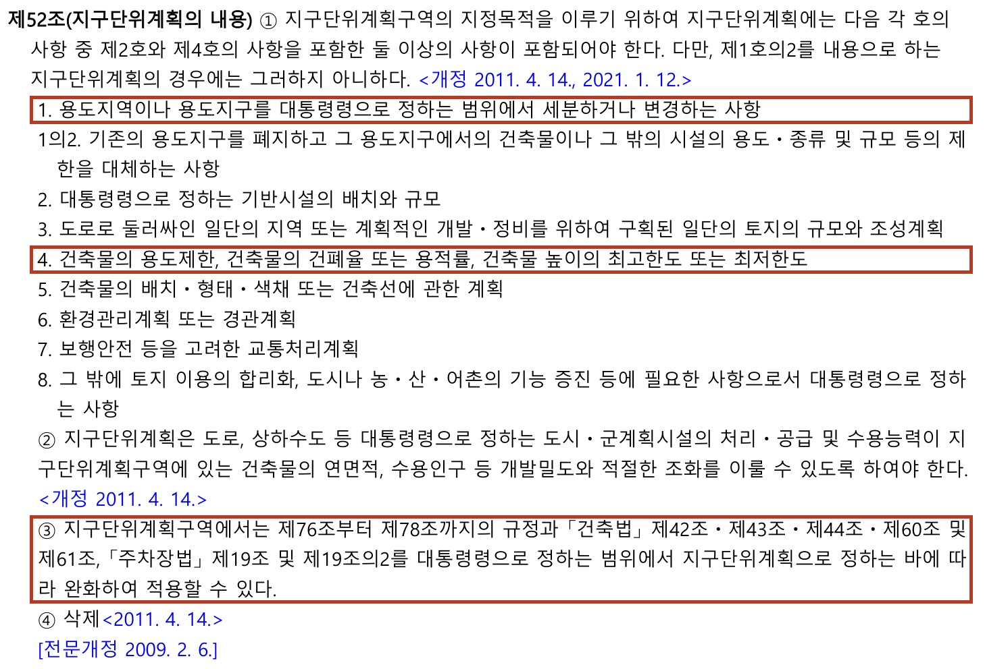
상남동 44-1 · 대동백화점 부지 분할 검토
분할개발 제안 팩트체크 보고서
부록
국토계획법 제52조 (지구단위계획의 내용)
지구단위계획으로 용도지역 변경·용적률 완화를 정할 수 있는 근거입니다
제1항 제1호: 용도지역을 대통령령 범위에서 세분하거나 변경
제1항 제4호: 건폐율·용적률·높이 한도
제3항: 제76~78조 등을 대통령령 범위에서 완화 적용 가능
대통령령 범위는 미확인 → 종상향 가능 여부 불확실
↑ 붉은 박스: 제1항 제1호·제4호 · 제3항(완화 적용)
출처: 국토의 계획 및 이용에 관한 법률 [시행 2026.7.1] 법률 제21447호 (사용자 제공)
'추정' 표시 수치는 가정 기반이며 '호가'는 실거래가 아닙니다.
27

Slide 28
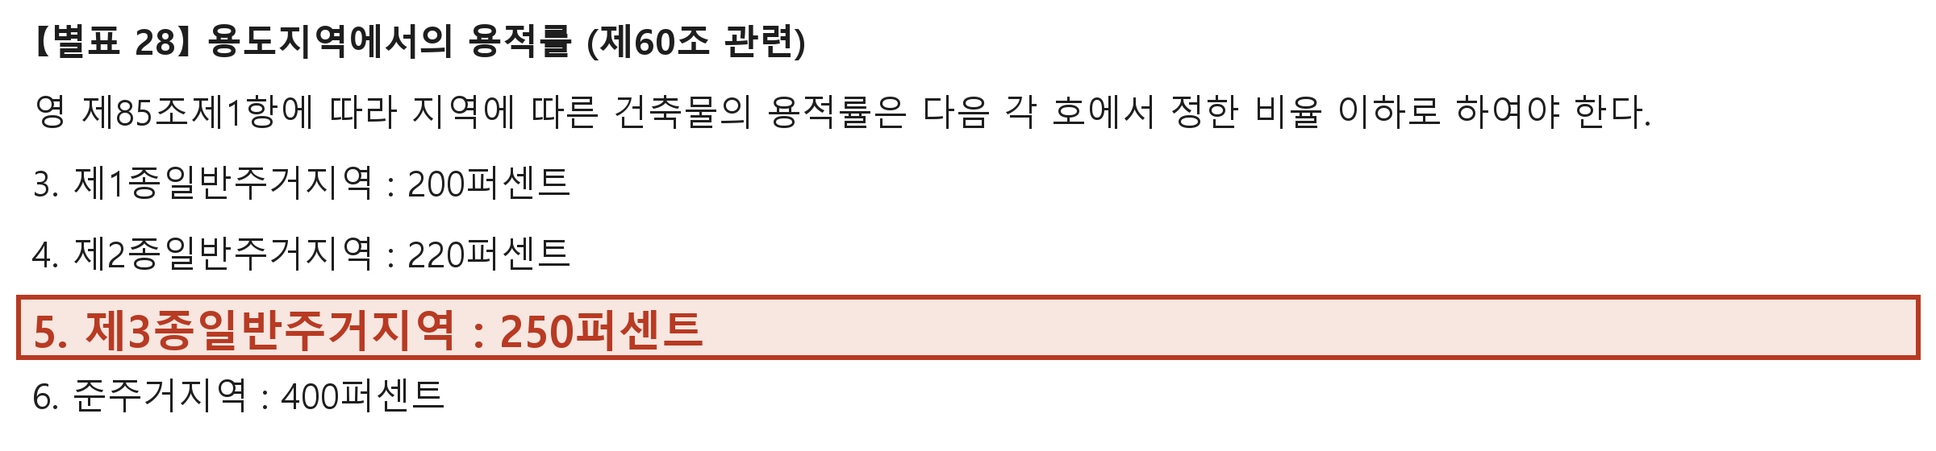
상남동 44-1 · 대동백화점 부지 분할 검토
분할개발 제안 팩트체크 보고서
부록
창원시 도시계획 조례 [별표 28] 용적률
3종일반주거지역 용적률 한도 250% (발췌)
3종일반 250%: 시행령 상한(300%)이 아니라 조례가 적용
2025.11.14 제2260호 조례와 일치하는지는 미확인
한글 화면 캡처로 교체하면 증빙력 상승
↑ 붉은 박스: 제3종일반주거지역 250퍼센트
출처: 창원시 도시계획 조례 [별표 28] 본문을 옮긴 발췌 (HWP 원본, 한글 화면 캡처 아님)
'추정' 표시 수치는 가정 기반이며 '호가'는 실거래가 아닙니다.
28

Slide 29
상남동 44-1 · 대동백화점 부지 분할 검토
분할개발 제안 팩트체크 보고서
부록
미확인·추가 확인 목록
확인되기 전까지 해당 수치와 판단은 잠정입니다
# | 확인 항목 | 확인 방법
1 | 상남동 44-1 용도지역(3종일반 여부)·지구단위계획 해당 | 토지이용계획확인서 · 창원시
2 | 조합 현재 동의율 · 안전진단 · 설계자/CM/시공자 선정 결과 | 조합 · 창원시 · 제안자 서면
3 | 신탁원부 원문, 우선수익자 동의 가능성 | 등기부 · 제안자 서면
4 | 법령 현행본 대조 (시행본 · 복리시설 10%/30% · 시행령 범위) | 법제처 현행 조문
5 | 분할선 도면 · 진입로 폭·소방차 진입 (실측) | 제안자 서면 · 현장 실측
6 | 대장 확인: 대지·구역면적 불일치 · 백화점 연면적 · 공유 여부 | 건축물대장 · 토지대장
7 | 센트럴아이파크 공급면적 기준 평단가 · 11월 이후 전매 거래(신고 지연) | 단지별 자료 · 재조회
8 | 창원시 미분양 국토부 원자료 · 공사비 현행 지수 | 국토부 통계 · 건설기술연구원
출처: 내부 검토 문서 (본문 각 장의 '미확인' 표시와 대응)
'추정' 표시 수치는 가정 기반이며 '호가'는 실거래가 아닙니다.
29

